Slide 1
Tutorial Penggunaan Aplikasi StrikePlagiarism untuk dosen
https://doi.org/10.5281/zenodo.5734458
Direktorat Perpustakaan
Bidang Katalog dan Koleksi
Bidang Pengelolaan Informasi, Jurnal Ilmiah dan Kerjasama
Bidang Pelatihan dan Pemeringkatan
Oktober 2024

Slide 2
Bagian 1
Akses https://panel.strikeplagiarism.com/#/
Username menggunakan email Fakultas
Password mengikuti kebijakan tiap fakultas yang sudah dibagikan oleh direktorat perpustakaan

Slide 3
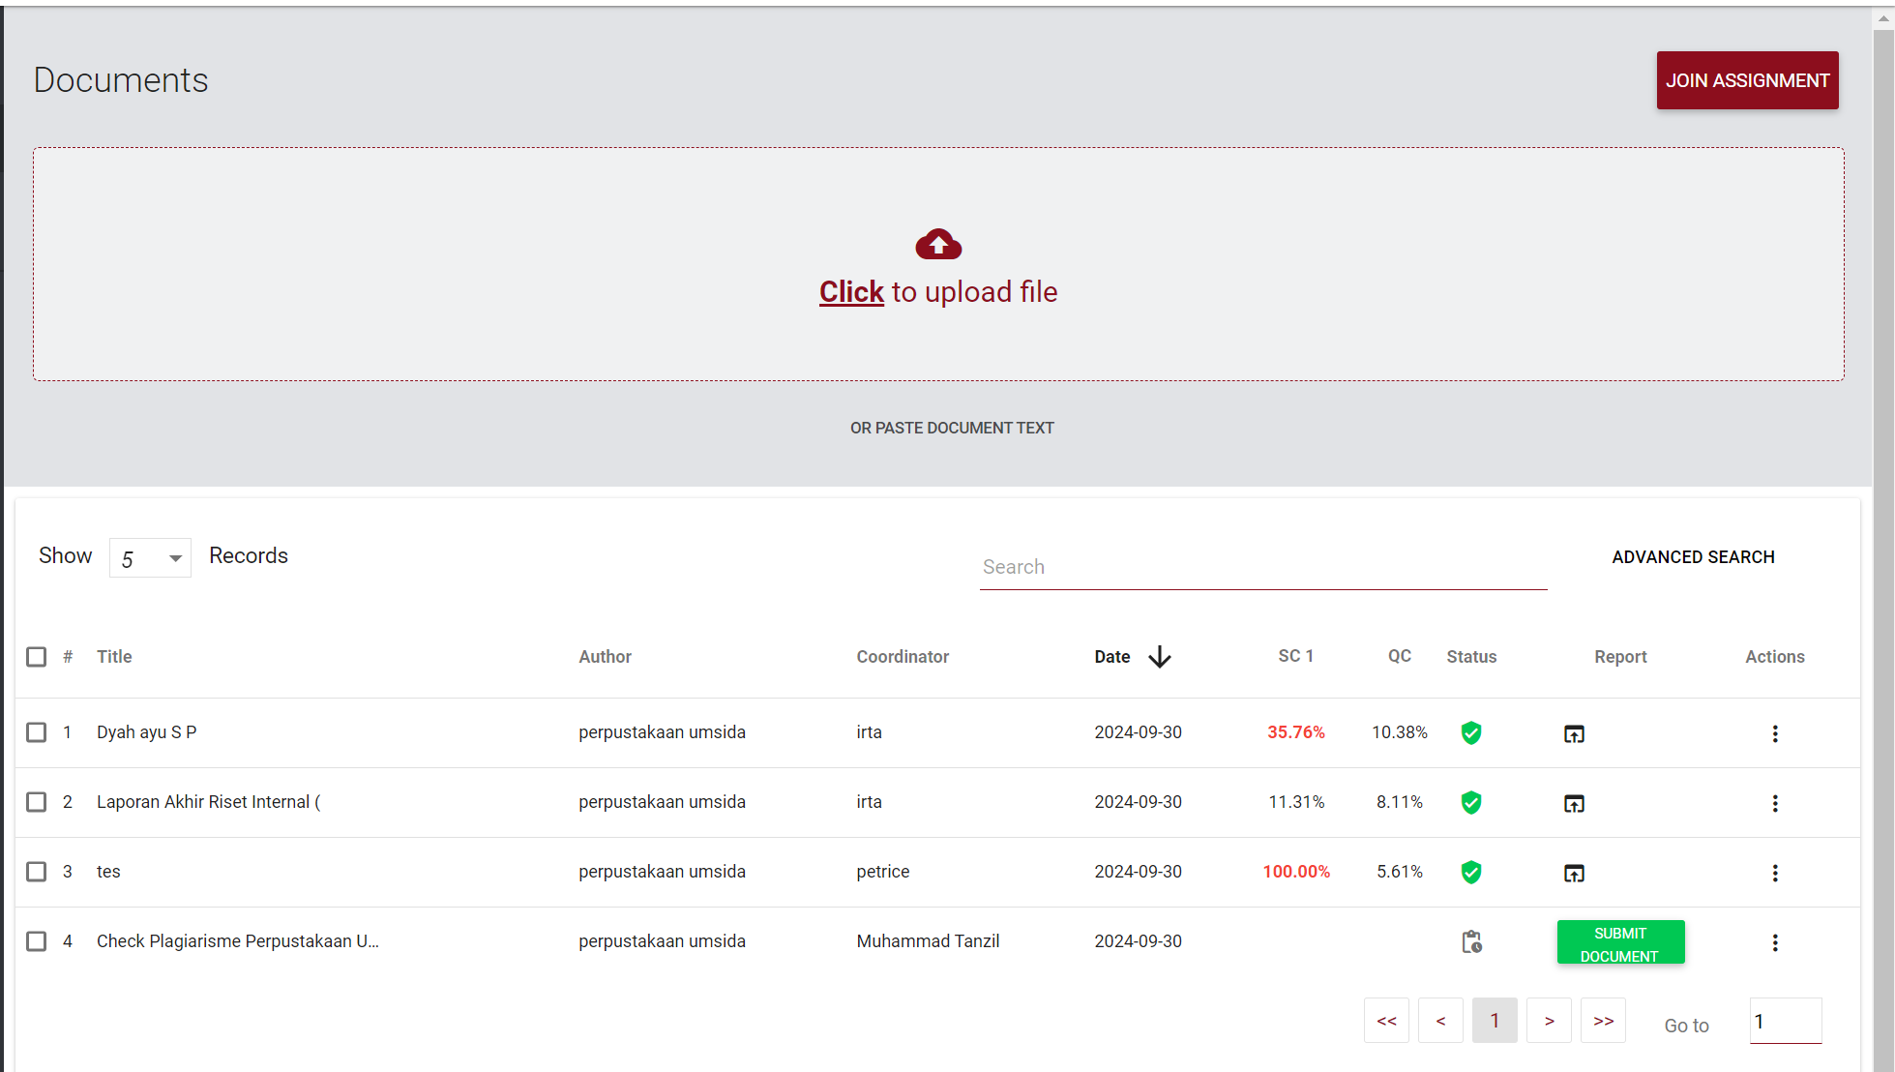
Bagian 2
Pilih click to upload file
File yang diupload harus dalam format docx dan minim ada gambar

Slide 4
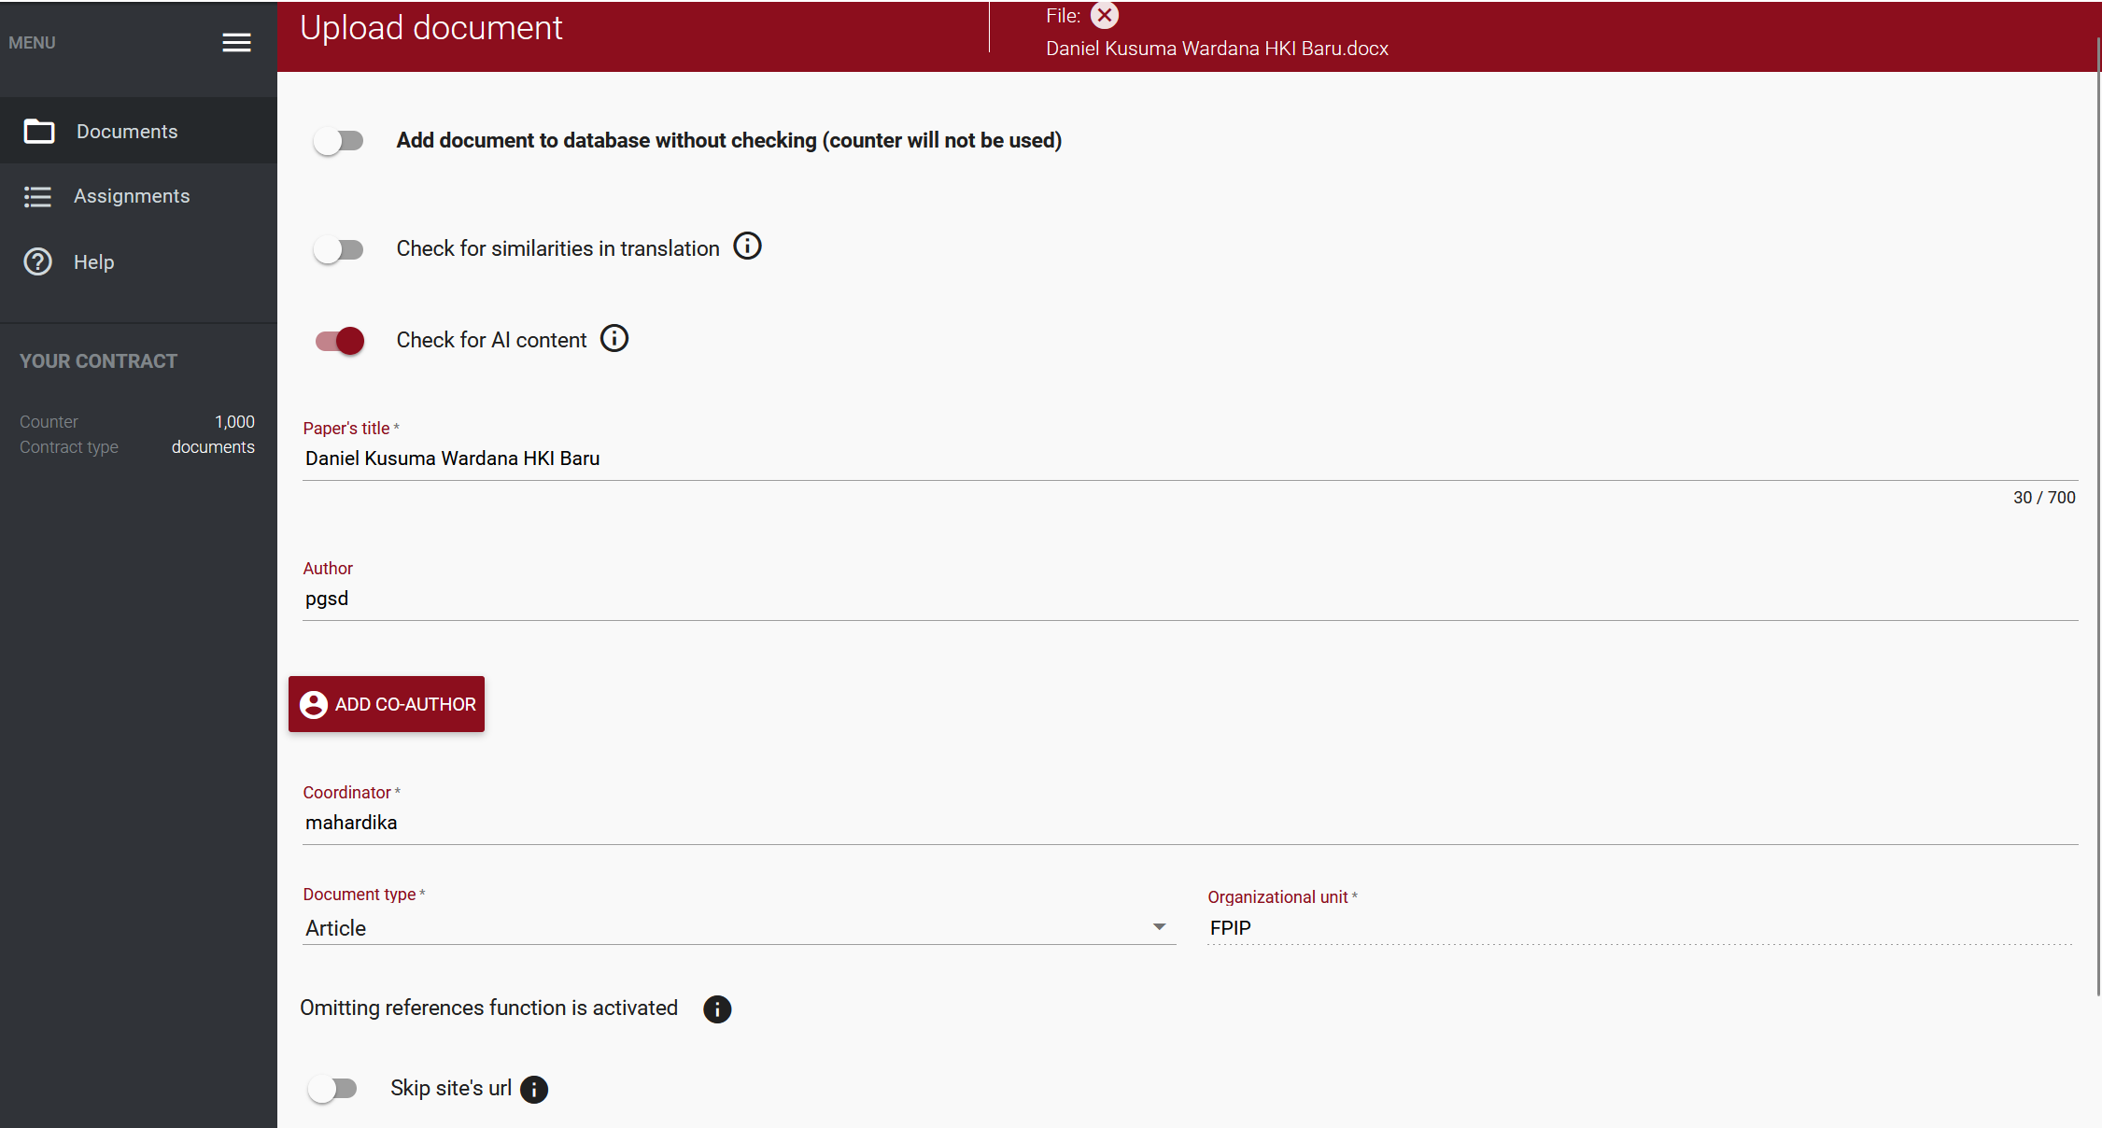
Bagian 3
Nyalakan check for AI content untuk mengecheck apakah artikel hasil dari AI
Untuk add document to database without checking jangan dinyalakan agar tidak tersimpan di data base strike, sehingga berakibat hasil check plagiasi artikel yang sama selanjutnya akan tinggi.
Jika menyalakan check for similarities in translation maka akan di check juga jika di translate ke Bahasa tertentu.

Slide 5
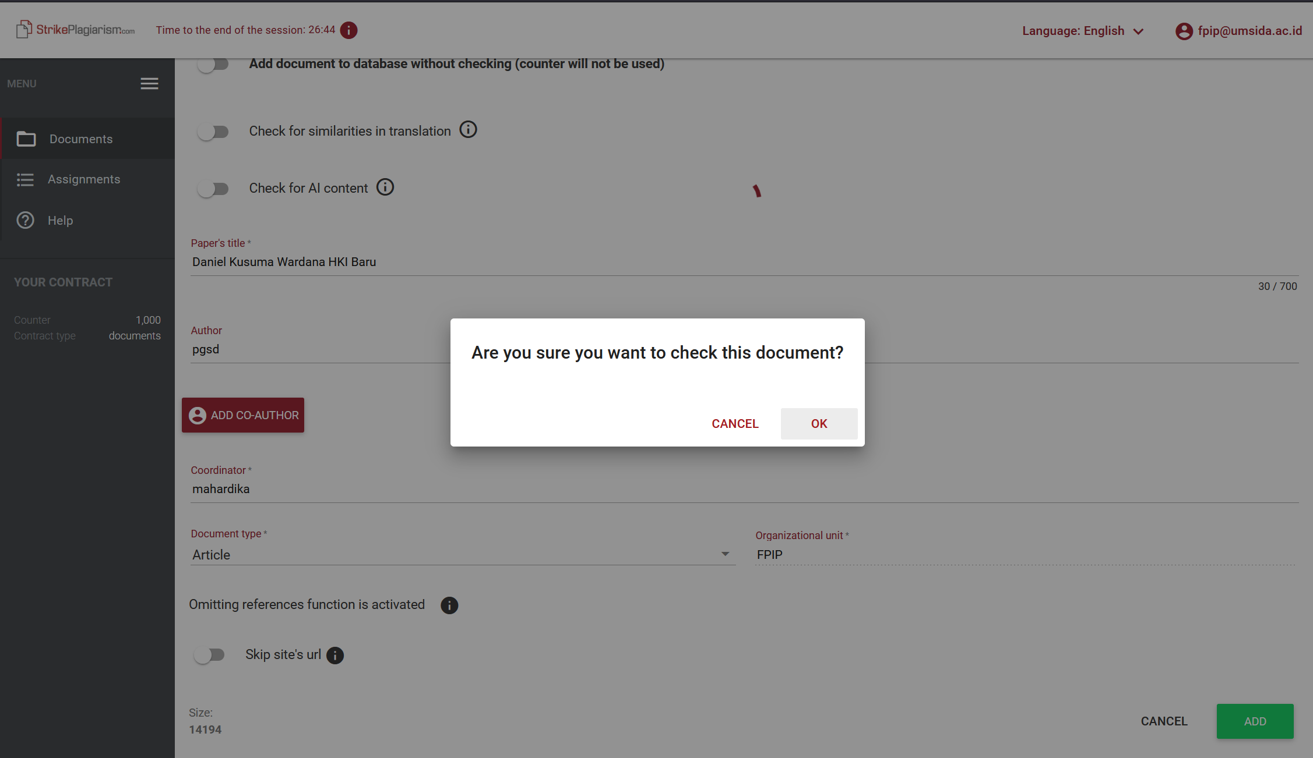
Bagian 3
Pada bagian papers title masukkan kata nama mahasiswa(spasi)judul
Pada bagian author tulis nama prodi dalam huruf kecil semua
Coordinator isikan nama dosen atau petugas perpus yang check
Document type pilih article
Organizaion unit pilih fakultas atau direktorat masing-masing.
Setelah selesai pilih add
Dan pilih ok

Slide 6
Bagian 3
List nama prodi untuk author
akuntansi
manajemen
ikom
ap
mm
bisdig
hukum
mesin
industri
Informatika
elektro
agroteknologi
thp
sipil
List nama prodi untuk author
pai
mpi
pgmi
pba
pbs
paud
pgsd
pbi
pipa
pti
psikologi
List nama prodi untuk author
kebidanan
tlm
fisioterapi
mik
fkg
fk

Slide 7
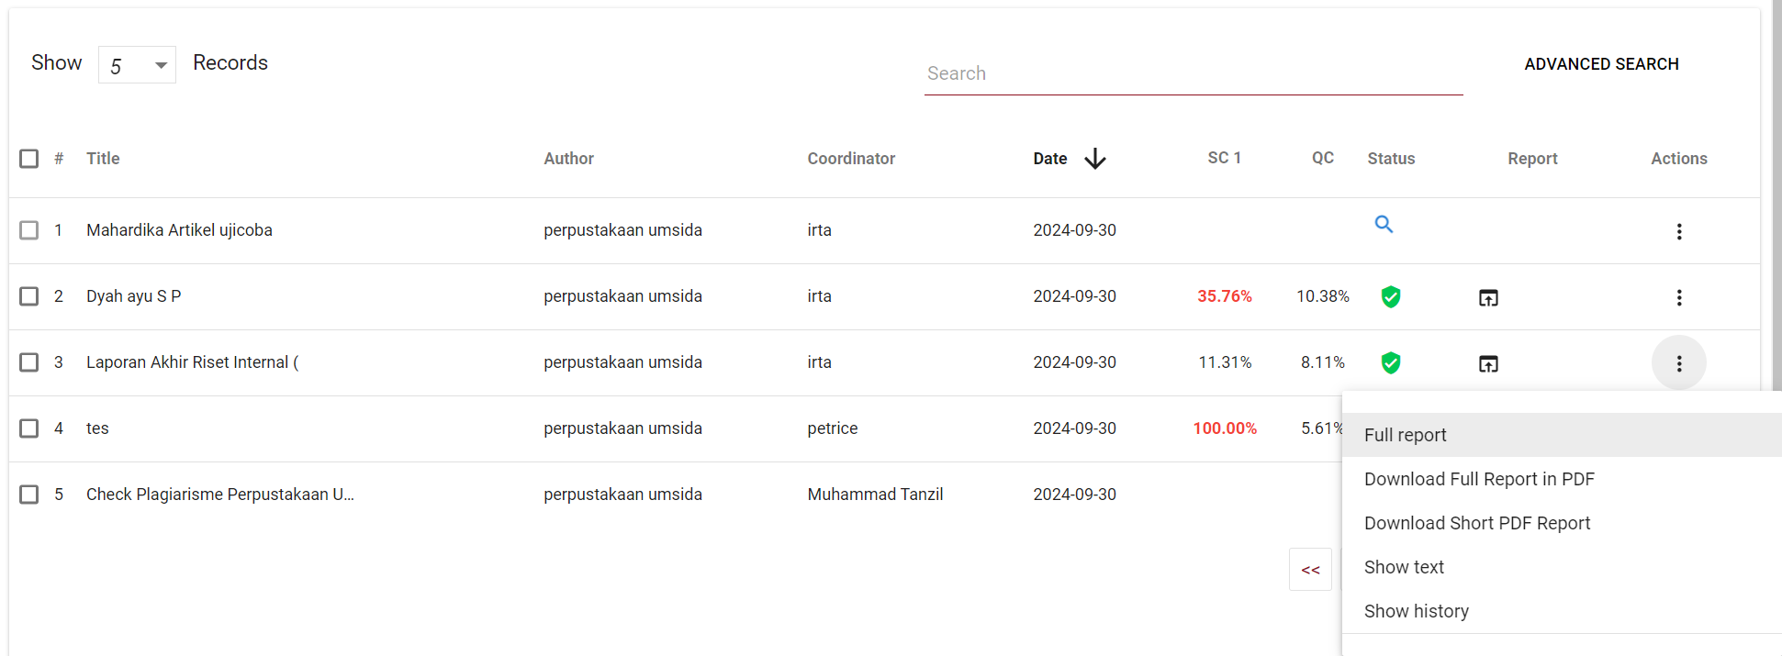
Bagian 4
Silahkan tunggu sampai gambar kaca pembesar yang berputar berubah menjadi hasil pengecheckan
Untuk melihat hasil pengecheckkan klik titik tiga di sebelah kanan hasil, pilih full report
Untuk langsung mendownload hasil, pilih download full report in pdf
Jika ada tanda ! Merah dalam lingkaran, berarti terdapat kemungkinan menurunkan plagiarism dengan cara yang tidak benar.

Slide 8
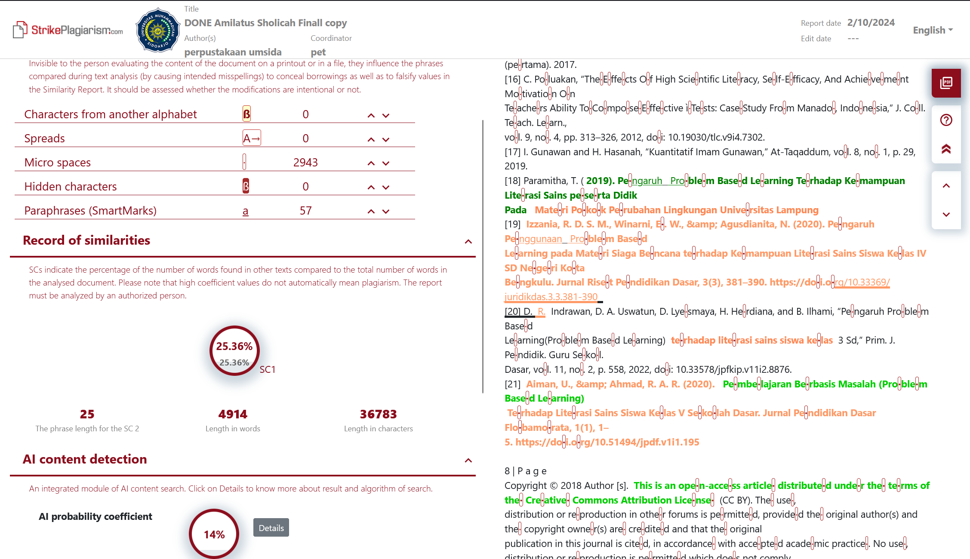
Bagian 5
Hasil similarity ditunjukkan pada bagian SC1
Hasil pengecheckkan AI ditunjukkan pada AI probability coefficient
Untuk penurunan plagiarism dengan cara tidak benar dapat dilihat pada characters from another alphabet dampai paraphrases

Slide 9
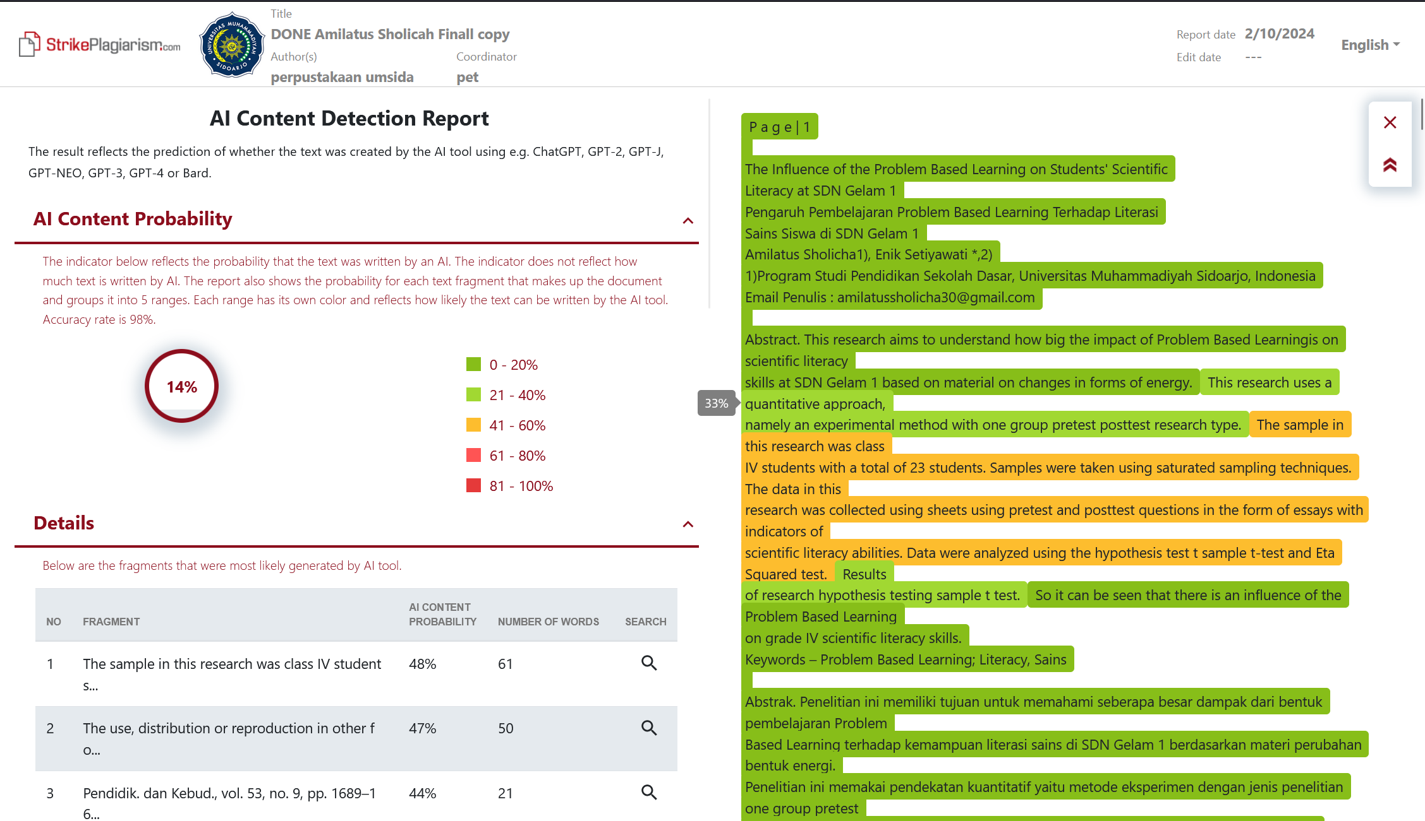
Bagian 5
Untuk hasil pengecheckkan AI, kemungkinan dikerjakan oleh AI dapat dilihat dari warna.
Pengecheckkan AI ini memiliki kuota, jika kuota habis, maka pengecheckan AI ini tidak bisa dilakukan.

Slide 10
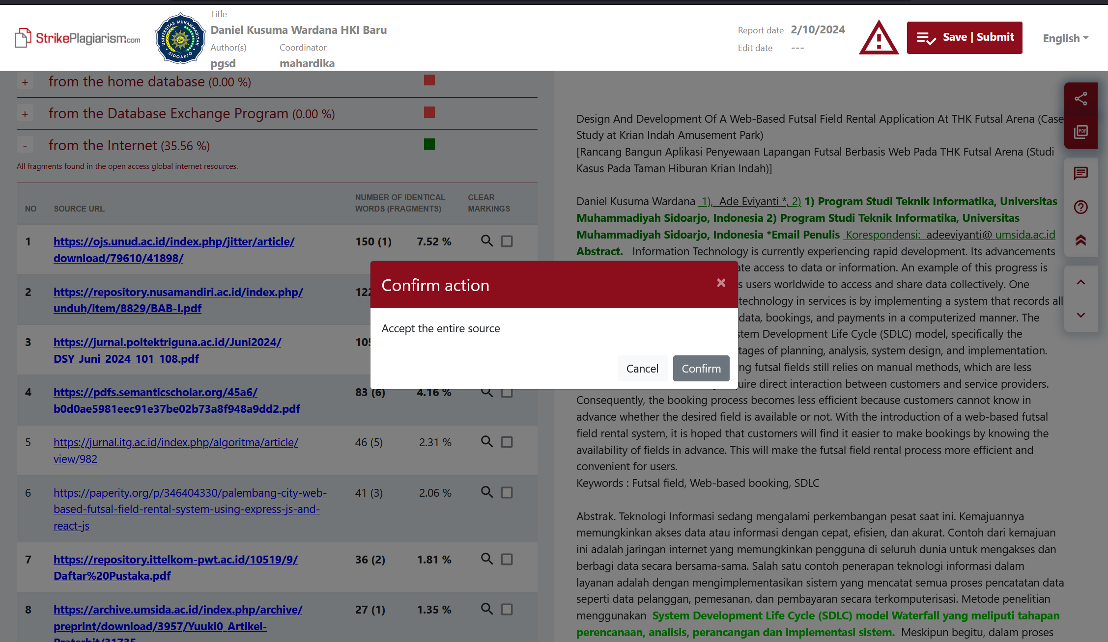
Bagian 5
Jika ingin mengexclude, maka klik kotak di bawah tulisan clear markings, kemudian klik confirm.

Slide 11
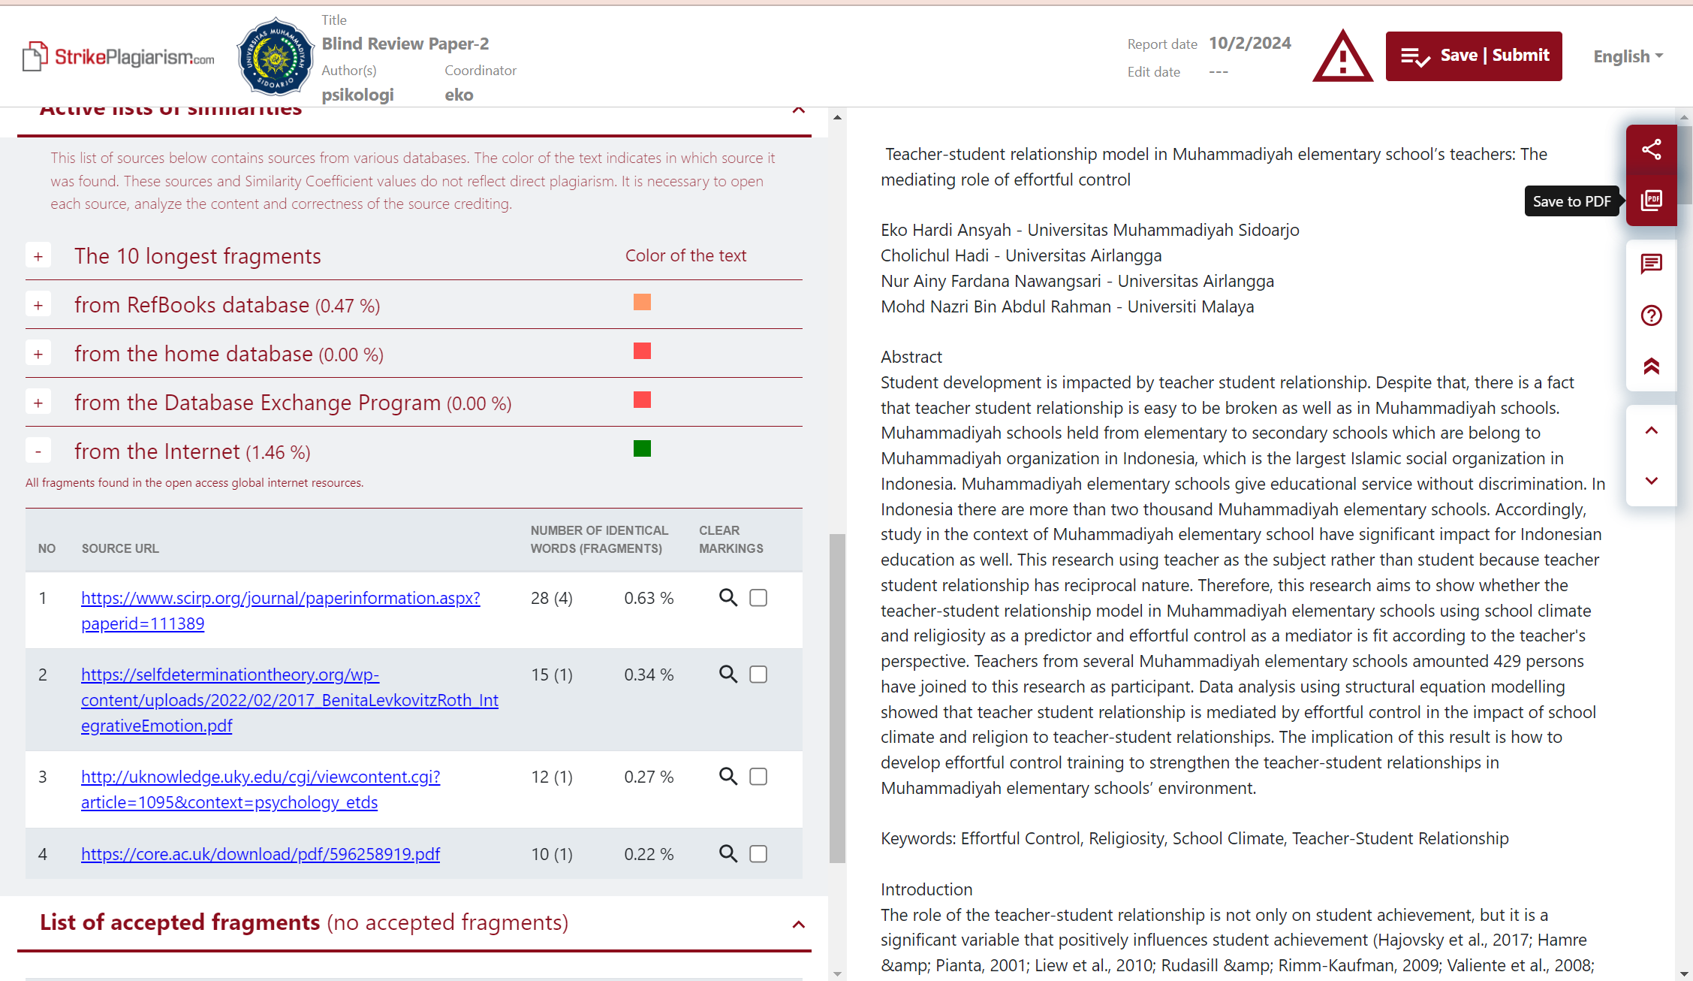
Bagian 5
Jika sudah selesai mengexclude, silahkan klik save dan pilih save to pdf untuk mendownload hasilnya

Slide 12
Disclaimer:
Aplikasi Strike plagiarism hanya membantu untuk melakukan cek kesamaan. Penilaian terhadap hasil cek kesamaan dikembalikan kepada pihak terkait yang membutuhkan hasil.

